Slide 1

Kibercinayətkarlıq və elektron sübutlar üzrə tanışlıq kursu
Sessiya 3.x
Beynəlxalq əməkdaşlığın əsas konsepsiyaları
Xxxxx XXXXXXXX
Avropa Şurası
e-poçt
GG Ay İİİİ

Slide 2
Sessiyanın məzmunu
Kibercinayətkarlığın beynəlxalq aspekti
Kibercinayətkarlıq haqqında Avropa Konvensiyası və beynəlxalq əməkdaşlıq alətləri
Avropa Şurası Kibercinayətkarlıq haqqında konvensiya Qarşılıqlı hüquqi yardım haqqında ümumi maddələr
Avropa Şurası Kibercinayətkarlıq haqqında konvensiya Qarşılıqlı hüquqi yardım haqqında konkret maddələr
Xülasə
Notes:
Ekspert təlimin gündəlik və məzmununu nümayəndələrə qısaca təqdim etməlidir.

Slide 3

Sessiyanın məqsədləri
İnternetin və kibercinayətkarlığın qlobal miqyasını başa düşmək
Beynəlxalq mühitdə kibercinayətkarlıqla əlaqədar çətinlikləri başa düşmək
Beynəlxalq əməkdaşlığın əhəmiyyətini izah etmək, kibercinayətkarlıqla mübarizə sahəsində beynəlxalq əməkdaşlıq üzrə mövcud sənədləri tanımaq
Kibercinayətkarlıq haqqında Budapeşt konvensiyasını müzakirə etmək, onun ümumi və xüsusi prinsiplərini, cinayət işlərində qarşılıqlı hüquqi yardım haqqında maddələrini müəyyən etmək
Notes:
Ekspert nümayəndələrə sessiyanın məqsədlərini təqdim etməlidir.
Nümayəndələr sessiyanın məqsədini, sessiyanın sonunda onlardan nə gözləndiyini başa düşməlidirlər.

Slide 4
Birinci hissə
Beynəlxalq əməkdaşlığın əsas konsepsiyaları
Kibercinayətkarlığın beynəlxalq aspekti

Slide 5
Kibercinayətlarlığın
Beynəlxalq miqyası
Əsas suallar?
Cinayətin yeri: harada törədilib?
Cinayətin törədildiyi yer haqqında hansı məlumat və ya sübutlara malikik?
Yardım üçün hansı orqana və necə müraciət edilməlidir?
2. Yurisdiksiya: işi kim öz öhdəsinə götürəcək?
İstintaq/məhkəmə üzrə səlahiyyətli orqan hansıdır?
Sərhədlərarası istintaqa ehtiyac olacaqmı?
Notes:
Çətin suallar faktiki olaraq cinayət işlərində qarşılıqlı hüquqi yarımla əlaqəli baza suallardır. Ekspert onları aparılacaq icraatların ilkin şərti kimi təqdim etməlidir.
QHY icraatlarında səlahiyyətli orqanlar ölkədaxili təhqiqatlarda olduğu kimi, ərazi yurisdiksiyası, daxili yuirsdiksiya və təhqiqatı aparan orqanın səlahiyyəti haqqında suallarla üzləşirlər. Çoxsaylı ölkələrdə olduğu kimi, cinayətin törədildiyi yer düzgün yurisdiksiyanın müəyyən edilməsi üçün həlledici faktdır.
Nümayəndələr ölkə sərhədlərini aşan istintaqlarla əlaqədar müəyyən çətinliklərin olduğundan xəbərdar olmalıdırlar. Bu çətinliklər sərhədlərarası istintaq, eləcə də tanışlıq təlimində elektron sübut sessiyasında izah olunan “bulud” texniki mühitində verilənlərin saxlandığı yerə çıxışla əlaqəli ola bilər.

Slide 6

Kibercinayətlarlığın
Beynəlxalq miqyası
Çətinliklər:
Verilənlərə dərhal çıxış imkanının itirilməsi:
  WHOIS (Kim kimdir) ”qapanma” – hüquq-mühafizə orqanının, prokurorluğun və məhkəmə orqanlarının beynəlxalq kibercinayəti dərhal araşdırmaq imkanından məhrum edilməsi;
  ICAAN (İnternet Adlarının və Nömrələrinin Verilməsi üzrə Assosiasiya) nəticələri – 2018-ci ildə Hüquq-mühafizə orqanlarının WHOIS sorğularının 33%-i uğurla nəticələnmişdir, dəyişikliklərdən əvvəl isə bu göstərici 98%-ə bərabər idi;
  Şifrləmə problemləri
Notes:
2016-cı aprel ayında Aİ Parlamenti yalnız bir məqsədlə: Aİ vətəndaşlarının şəxsi həyatlarının toxunulmazlığnı və məlumatlarını qorumaq üçün Şəxsi məlumatların qorunması haqqında ümumi reqlamenti qəbul edir. Bu tədbir başqa aspektlərlə yanaşı şirkətlərin, o cümlədən Facebook və Google kimi nəhəng korporasiyaların Aİ-yə üzv dövlətlərin ərazisində Aİ vətəndaşlarının verilənlərini toplamasını və GoDaddy kimi domen qeydiyyatçılarının kimlikləri müəyyən edən məlumatları dərc etməsini qadağan edir. Şəxsi məlumatların qorunması haqqında ümumi reqlament 25 may 2018-ci il tarixində qüvvəyə mindikdən sonra daha ciddi məxfilik məhdudiyyətlərinə əməl etməyən şirkətlər çox sərt vergilər ödəməyə vadar edilə bilərdilər (Reqlamentin şərtlərini pozan təşkilatlar illik dövriyyələrinin 4%-i qədər və ya 20 milyon avro məbləğində cərimə edilə bilərdilər!).
ICANN minlərlə domen operatoru və qeydiyyatçıları ilə qeydiyyatdan keçirilmiş domen adlarına və ya "WHOIS verilənlərinə" ödənişsiz açıq giriş təmin etməyin tələb edildiyi müqavilələr bağlamışdır. Domen adı, istifadə müddəti, yaradılma tarixləri və qeydiyyatdan keçirən şəxsin əlaqə məlumatları kimi WHOIS verilənlərinə çıxış təmin edən bir sıra ödənişsiz WHOIS axtarış alətləri mövcuddur. WHOIS xidmətləri ticarət nişanı sahiblərinə və hüquqşünaslara domen sahiblərini müəyyən etməyə, qeyri-qanuni veb-sayt məzmununa və ya bəd niyyətli domen adı qeydiyyatı və istifadəsi əleyhinə hüquqların qorunması üçün tədbirlər görməyə imkan verir.

Slide 7

Kibercinayətlarlığın
Beynəlxalq miqyası
Çətinliklər:
Verilənlərin sahibinin, istifadəçisinin və yaradıcısının yerinin itirilməsi:
  Şifrləmə və anonimləşdirmə alətlərindən istifadə;
  Kriptovayutalar;
  Qaranlıq veb;
  Bulud texnologiyasına əsaslanan yaddaş yeri və xidmətlər.
Notes:
Kriptoqrafiyada şifrləmə informasiyanın kodlaşdırılması prosesidir. Bu proses informasiyanın sadə mətn kimi bilinən orijinal ifadə formasını şifroqram adlanan alternativ forma ilə əvəz edir. Yalnız səlahiyyəti olan tərəflər şifroqramı sadə mətn formasına qaytara və orijinal informasiyaya çıxış əldə edə bilərlər.
Şifrləmə öz-özlüyündə müdaxilənin qarşısını almır, lakin verilən ələ keçirmək istəyən şəxsin başa düşülən məzmunu görməsinə imkan vermir. Texniki səbəblərdən şifrləmə sxemində adətən alqoritm tərəfindən yaradılan psevdo təsadüfi şifrləmə açarından istifadə edilir. Açara malik olmadan mesajın şifrəsini açmaq mümkündür, lakin yaxşı təşkil edilmiş şifrləmə sxemi üçün əhəmiyyətli kompüter hesablaması resursları və bacarıqları tələb olunur.
Kriptovalyuta (və ya kripto valyuta) valyuta üzərində mülkiyyət hüququ haqqında qeydlərin - əməliyyatlar haqqında qeydlərin təhlükəsizliyinin təmin edilməsi, əlavə valyutaların yaradılmasına nəzarət, valyuta üzərində sahibliyin ötürülməsinin yoxlanması məqsədilə - kompüterləşdirilmiş verilənlər bazası formasına malik mühasibat jurnalında saxlandığı mühitdə mübadilə vasitəsi kimi istifadə edilmək üçün layihələndirilmiş rəqəmsal aktivdir.[1][2] O, səciyyəvi olaraq fiziki formada mövcud olmur (kağız əsginas kimi) və mərkəzi orqan tərəfindən buraxılmır. Səciyyəvi olaraq kriptovalyutalar mərkəzləşdirilmiş rəqəmsal valyuta və mərkəzi bankçılıq sistemlərindən fərqli olaraq mərkəzsizləşdirilmiş nəzarətdən istifadə edir.[3] Kriptovalyuta buraxılmazdan əvvəl kəsilir və ya yaradılırsa, yaxud vahid emitent tərəfindən buraxılırsa, bu halda o bir qayda olaraq mərkəzləşdirilmiş hesab edilir. Mərkəzsizləşdirilmiş nəzarət halında hər bir kriptovalyuta paylanmış mühasibat jurnalı texnologiyası, səciyyəvi olaraq maliyyə əməliyyatlarının ictimai verilənlər bazası kimi xidmət edən blokçeyn vasitəsilə funksiya göstərir.
Qaranlıq veb internetdən istifadə edən, lakin xüsusi proqram təminatı konfiqurasiya və ya giriş icazəsi tələb edən overley şəbəkələr - qaranlıq netlər üzərində qurulmuş ümumdünya hörümçək toru (WWW) məzmunudur. Qaranlıq veb vasitəsi ilə fərdi kompüter şəbəkələri coğrafi mövqe kimi məlumatlar açıqlanmadan ünsiyyət qura və biznesi anonim qaydada həyata keçirə bilirlər. Qaranlıq veb veb-axtarış mühərrikləri tərəfindən indeksləşdirilməyən dərin vebin kiçik bir hissəsini təşkil edir, baxmayaraq ki, dərin veb səhvən qaranlıq vebi ifadə etmək üçün istifadə edilir.
Bulud yaddaşı rəqəmsal verilənlərin "buludda" olduğu söylənən məntiqi yaddaş toplularında saxlandığı yaddaş modelidir. Fiziki yaddaş çox saylı serverləri əhatə edir (bəzən müxtəlif coğrafi ərazilərdə) və fiziki mühit səciyyəvi olaraq hostinq şirkəti tərəfindən idarə edilir və onun mülkiyyətində olur. Bu bulud yaddaşı provayderləri verilənlərin əl çatan və girişə açıq saxlanmasına, fiziki mühitin qorunması və işlək vəziyyətdə qalmasına görə məsuliyyət daşıyırlar. İnsanlar və təşkilatlar istifadəçi, təşkilat və ya proqram verilənlərini saxlamaq üçün provayderlərdən yaddaş yeri satın alır və ya icarəyə götürürlər.

Slide 8

Kibercinayətlarlığın
Beynəlxalq miqyası
Çətinliklər:
QHY üzrə milli normativ-hüquqi bazalarda fərqlər və ziddiyyətlər:
  ölkədaxili və beynəlxalq qarşılıqlı hüquqi yardım qanunvericiliyi arasındakı fərq;
  prosessual hüquq səviyyəsində fərqlər;
  prosessual hüquq səviyyəsində fərqlər;
  elektron sübutların tərifləri (əgər varsa).
Notes:
Qloballaşma və bütün dünyada insanların hərəkət sərbəstliyinin artması sərhədlərarası cinayər üçün yeni fürsətlər yaradır. Buna görə də qarşılıqlı yardım və ekstradisiya haqqında müqavilələr sərhədlərarası cinayətin dayandırılması üçün vacib əhəmiyyət daşıyır.
Qarşılıqlı hüquqi yardım müxtəlif ölkələr arasında məlumatların toplanması və mübadiləsi məqsədi daşıyan əməkdaşlıq formasıdır. Bir ölkənin səlahiyyətli orqanları həmçinin başqa bir ölkədəki cinayət istintaqlarına və icraatlara yardım məqsədilə üçüncü bir ölkədə olan sübutları xahiş edə və təmin edə bilərlər.

Slide 9

Kibercinayətlarlığın
Beynəlxalq miqyası
Çətinliklər:
Beynəlxalq əməkdaşlıq qarşısındakı maneələr:
  bəzi ölkələrdə ortaq normativ-hüquqi bazanın yoxluğu;
  formal QHY prosedurlarının çox ləng qeyri-formal QHY-nin çox sürətli olması;
  əməkdaşlıq edə və ya kibercinayətkarlığın qarşısının alınması üzrə irimiqyaslı beynəlxalq fəaliyyətlərdə və təhqiqatlarla iştirak edə bilməmək.
Notes:
Ənənəvi qarşılıqlı hüquqi yardım aləti məhkəmə tapşırığı - bir Dövlətin məhkəmə orqanının başqa Dövlətin məhkəmə orqanına ünvanladığı, müəyyən edilmiş bir və ya daha çox tədbirin yerinə yetirilməsinin, adətən sorğu göndərən məhkəmə orqanının adından sübutların toplanmasının və şahidlərin dindirilməsinin xahiş edildiyi rəsmi sorğudur. Bu sorğular ənənəvi olaraq diplomatik kanallar vasitəsilə ötürülür. Dövlət ittihamçısı sorğunu hazırladıqdan sonra sorğu göndərən Tərəfin səlahiyətli məhkəməsi tərəfindən təsdiq edilir və daha sonra həmin dövlətin xarici işlər naziri tərəfindən sorğu göndərilən Tərəfin səfirliyinə təqdim edilir. Səfirlik sorğunu sorğu edilən Dövlətin səlahiyyətli məhkəmə orqanlarına göndərir. Sorğu yerinə yetirildikdən sonra əks ardıcıllıq izlənilir.
Rəsmi sazişlər beynəlxalq əməkdaşlıq üçün daha möhkəm özül yaratmışdır. Məhkəmə tapşırığı prosesi Qarşılıqlı hüquqi yardım sazişləri ilə müqayisədə daha çox vaxt tələb edir və nəticəsi proqnozlaşdırıla bilmir. Bu, əsasən onunla əlaqədardır ki, məhkəmə tapşrıqlarının icrası sazişə əsaslanmaqdan çox, məhkəmələrarası nəzakət məsələsidir. Buna görə də prokurorlar səciyyəvi olaraq məhkəmə tapşırığına qarşılıqlı hüquqi yardım sazişləri mövcud olmadıqda, xarici ölkədəki sübutlara çıxış üçün müraciət edilə biləcək son variant kimi baxırlar.
İkitərəfli sazişlər (iki ölkə arasında) hər iki tərəfin öhdəlikləri və gözləntiləri barədə daha yüksək qətiyyətə malik Dövlətlər arasında danışıqların predmeti ola bilər. Lakin ikitərəfli sazişlər haqqında danışıqların aparılması, sazişin layihəsinin hazırlanması və razılaşdırılması vaxt və resurs baxımından bahalı ola bilər və dünyadakı hər bir ölkə ilə ikitərəfli saziş bağlamaq mümkün olmaya bilər.

Slide 10

Kibercinayətlarlığın
Beynəlxalq miqyası
Formal və qeyri-formal qarşılıqlı hüquqi yardım:
Bəzən "məhkəmə yardımı" adı ilə tanınan qarşılıqlı hüquqi yardım (QHY) dövlətlərin cinayət araşdırmaları və ya cinayət mühakimə icraatlarında yardım məqsədilə başqa dövlətdən sübutların əldə edilməsi məqsədilə yardım tələb etmək və təmin etmək üçün istifadə etdikləri rəsmi üsuldur.
İnzibati yardım bəzən "qeyri-formal yardım" adlandırılır
bu zaman qarşılıqlı hüquqi yardım sorğusunun əsasını təşkil edən formal sorğu məktubu göndərilmir
Notes:
Formal sorğu göndərən prokurorlar və ya hakimlər hər zaman sorğu göndərilən tərəfin beynəlxalq sənəd çərçivəsində belə beynəlxalq öhdəliyinin olduğunu önə çəkməlidirlər. Analoji qaydada sorğu məktubunun hansı səlahiyyət əsasında göndərildiyi qeyd edilməlidir.
İnzibati yardımdan həmçinin sübutların əldə edilməsi üçün məcburedici səlahiyyətin (məsələn, axtarış orderi və ya məhkəmə orderi) tələb olunmadığı dövlətə sübutların toplanması barədə sorğu verilən zaman istifadə edilə bilər və istifadə edilməlidir. Belə yanaşma yubanma riskini azaldır və dövlətlərin çoxu tərəfindən alqışlanır.
Bu kontekstdə yadda saxlamaq vacibdir ki, inzibati yardım bəzən “qeyri-formal yardım” adlandırılsa da, bu o demək deyil ki, əldə edilən sübut forması da qeyri-formaldır və ya sübut mahiyyəti daşımır, əksinə qeyri-formal/inzibati üsulla tərtib edilmiş sübut sorğusunda da sübutlar rəsmi sorğu məktubunun cavabında olduğu kimi təqdim edilməlidir.

Slide 11

Kibercinayətlarlığın
Beynəlxalq miqyası
Ölkə daxilində özəl sektor və dövlət sektoru arasında əməkdaşlıq:
Hüquqi səlahiyyətlə icbari əməkdaşlıq
Hüquqi səlahiyyətlərlə könüllü əməkdaşlıq – (məsələn, anlaşma memorandumu əsasında)
Hüquqi səlahiyyətdən asılı olmayaraq, könüllü əməkdaşlıq (ehtimalən hüquqi mexanizmlərlə)
Notes:
Təlimçi ölkə sənayesi ilə əməkdaşlığın mümkün üç səviyyəsini izah etməlidir:
Hüquqi mandatla məcburi əməkdaşlıq – Bu, hüquq-mühafizə orqanlarının Budapeşt Konvensiyasının 16-21-ci maddələrində nəzərdə tutulan prosessual hüquqlarının həyata keçirilməsi ilə nəticələnən məcburi əməkdaşlıqdır. Burada orderlərin verilməsi və belə orderin subyekti üzərinə hüquq-mühafizə orqanları ilə əməkdaşlıq öhdəliyinin qoyulması nəzərdə tutulur.
Hüquqi mandatla könüllü əməkdaşlıq – Bu, qanunun məcburedici müddəaları ilə eyni qüvvəyə malik olmayan müəyyən hüquqi mandata əsaslanan könüllü əməkdaşlıqdır. Məsələn, belə əməkdaşlıq özəl sektor müəssisəsi ilə hüquq-mühafizə orqanı arasındakı anlaşma memorandumundan irəli gələ bilər.
Hüquqi səlahiyyətdən asılı olmayaraq könüllü əməkdaşlıq – Heç bir hüquqi səlahiyyət olmadan meydana gələn könüllü əməkdaşlıq. Qanun belə əməkdaşlıq üçün imkan yaratsa da, belə əməkdaşlığı tələb etmir.

Slide 12
Kibercinayətlarlığın
Beynəlxalq miqyası
Dövlət sektoru və özəl sektor arasında beynəlxalq əməkdaşlıq:
Hüquqi səlahiyyətlə icbari əməkdaşlıq (qarşılıqlı hüquqi yardım müqavilələri və ya təqdimetmə göstərişi əsasında)
Hüquqi səlahiyyətlərlə könüllü əməkdaşlıq – (məsələn, Budapeşt Konvensiyasının 32-ci maddəsi)
Hüquqi səlahiyyətdən asılı olmayaraq, könüllü əməkdaşlıq (xarici xidmət provayderləri ilə birbaşa əməkdaşlıq)
Notes:
Təlimçi xarici xidmət provayderiləri ilə əməkdaşlığın mümkün üç səviyyəsini izah etməlidir:
İcbari əməkdaşlıq: Bu əməkdaşlığa qarşılıqlı hüquqi yardım kanalları vasitəsilə mandat verilir və tapşırıq ölkədaxili qanunlara uyğun olaraq xarici xidmət provayderlərinə verilir. Hər hansı Tərəf həmçinin ərazisi daxilində xidmət təklif edən xidmət provayderinə malik olduğu və ya nəzarəti altında olan abunəçi məlumatlarını təqdim etməsi üçün təqdimetmə göstərişinin verilməsini nəzərdə tutan ölkədaxili prosessual hüquqlarından da istifadə edə bilər.
Hüquqi mandatla könüllü əməkdaşlıq: Bu əməkdaşlıq əcnəbi xidmət provayderi tərəfindən könüllü olaraq öhdəliyə götürülsə də, hüquqi mandatı olan əməkdaşlıqdır (məsələn, verilənlərə razılıq əsasında sərhədlərarası çıxış).
Hüquqi mandatdan asılı olmayaraq, könüllü əməkdaşlıq Bu əməkdaşlıq əcnəbi xidmət provayderi tərəfindən hüquqi mandat olmadan könüllü olaraq öhdəliyə götürülən əməkdaşlıqdır (məsələn, əcnəbi xidmət provayderləri tərəfindən müəyyən edilmiş siyasətlər vasitəsilə əcnəbi xidmət provayderləri ilə birbaşa əməkdaşlıq).

Slide 13
Kibercinayətlarlığın
Beynəlxalq miqyası
Anlaşma Memorandumu nəyə əsas verir?
      İcbari əməkdaşlıq?
      Hüquqi səlahiyyətlə könüllü əməkdaşlıq?
      Hüquqi səlahiyyətlər olmadan könüllü əməkdaşlıq?
Düzgün cavab B-dir
Notes:
b.)

Slide 15
İkinci hissə
Beynəlxalq əməkdaşlığın əsas konsepsiyaları
Kibercinayətkarlıq haqqında Avropa Konvensiyası və beynəlxalq əməkdaşlıq alətləri

Slide 16
Budapeşt Konvensiyası:
beynəlxalq əməkdaşlıq prinsipi
“Mümkün olan ən geniş miqyaslı” əməkdaşlıq
Bütün kompüterlər əlaqədar cinayətlər və elektron sübutlar üzrə əməkdaşlıq;
Əməkdaşlıq həm Konvensiyaya, həm də aşağıdakılara əsaslanır:
  cinayət işləri üzrə beynəlxalq əməkdaşlıq haqqında müvafiq beynəlxalq sənədlərin tətbiqi;
  uyğun və ya qarşılıqlı qanunvericilik əsasında razılaşdırılmış mexanizmlər
  ölkədaxili qanunlar.
  Qarşılıqlı hüquqi yardım prinsipləri:
    Konvensiyanın 29-35-ci maddələri çərçivəsindəki tədbirlər üçün milli hüquqi baza;
    operativ məlumat mübadiləsi vasitələrindən istifadə;
    Qarşılıqlı hüquqi yardım haqqında müqavilə və ölkədaxili qanunvericiliyin şərtlərinə uyğun olaraq;
    hər iki Tərəfdə cəzalandırılan cinayət prinsipinə əsaslanma.
  Müvafiq müqavilə mövcud olmadıqda, mümkün qarşılıqlı hüquqi yardım (Maddə 27)
Notes:
Konvensiyanın III fəslinə ənənəvi və kompüter cinayətləri ilə əlaqədar qarşılıqlı yardım, eləcə də ekstradisiya qaydaları haqqında müddəalar daxildir. O, iki halda ənənəvi qarşılıqlı yardımı əhatə edir: tərəflər arasında hüquqi əsasın olmadığı (saziş, qarşılıqlı qanunvericilik və s.) hal – bu zaman konvensiyanın müddəaları tətbiq edilir –belə əsasın mövcud olduğu vəziyyət – bu zaman bu Konvensiya çərçivəsində nəzərdə tutulan yardıma münasibətdə mövcud mexanizmlər də tətbiq edilir. Kompüter cinayəti və ya kompüterlər əlaqədar cinayətlər zamanı yardım hər iki vəziyyətə şamil olunur və əlavə şərtlərdən asılı olaraq, II Fəsildə müəyyən edilənlərlə eyni prosessual hüquq diapazonunu əhatə edir.
Bundan əlavə, III Fəslə mühafizə edilən kompüter verilənlərinə sərhədlərarası çıxışın konkret növü haqqında, qarşılıqlı yardım tələb etməyən (razılıq əsasında və ya ictimaiyyət üçün əlçatanlıq halında), Tərəflər arasında sürətli yardımın təmin edilməsi üçün 24/7 şəbəkəsinin təsis olunmasını nəzərdə tutan müddəa daxildir.

Slide 17
Budapeşt Konvensiyası:
beynəlxalq əməkdaşlıq prinsipi
Kompüterdə saxlanan verilənlərin mühafizəsinin təxirəsalınmaz təminatı (Maddə 29)
  Müvafiq ölkədaxili səlahiyyətlərin beynəlxalq kontekstə daşınması;
  İki tərəfdə də cəzalandırılan cinayət şərti yalnız müstəsna hallarda tətbiq edilir;
  İnformasiyanın faktiki açıqlanması QHY tələb edən sonrakı mərhələdir.
  Saxlanılan trafik verilənlərinin təxirəsalınmaz açıqlanması (Maddə 30)
  Saxlanılan kompüter verilənlərinə daxil olma ilə bağlı qarşılıqlı yardım (Maddə 31
  Müvafiq razılıq əsasında saxlanılan kompüter verilənlərinə və ya ümumi məlumatlara transsərhəd daxil olma (Maddə 32)
  Verilənlərin ələ keçirilməsi üçün qarşılıqlı yardım (Maddə 33 və 34)
  koordinasiya mərkəzlərinin 24/7 şəbəkəsi: mövcud digər əməkdaşlıq kanallarını əvəz etmir, onları tamamlayır (Maddə 35)
Notes:
Konkret prosessual hüquqların məqsədi kompüterlə əlaqəli cinayət əməllərinə münasibətdə və ya elektron formalı sübutlardan söhbət getdiyi hallarda effektiv və uyğunlaşdırılmış beynəlxalq tədbirlərin görülməsi məqsədilə konkret mexanizmlər təmin etməkdir.

Slide 18

Qarşılıqlı hüquqi yardım sazişləri
İki və ya daha çox ölkə arasında rəsmi əməkdaşlıq
Məlumatların toplanması və mübadiləsi haqqında müddəalar daxildir
Sorğuların rədd edilə biləcəyi vəziyyətlər nəzərdə tutulur
Yardım sorğuları göndərilən zaman əməl edilməli olan tələblər nəzərdə tutur
Notes:
Qloballaşma və bütün dünyada insanların hərəkət sərbəstliyinin artması sərhədlərarası cinayər üçün yeni fürsətlər yaradır. Buna görə də qarşılıqlı yardım və ekstradisiya haqqında müqavilələr sərhədlərarası cinayətin dayandırılması üçün vacib əhəmiyyət daşıyır.
Qarşılıqlı hüquqi yardım müxtəlif ölkələr arasında məlumatların toplanması və mübadiləsi məqsədi daşıyan əməkdaşlıq formasıdır. Bir ölkənin səlahiyyətli orqanları həmçinin başqa bir ölkədəki cinayət istintaqlarına və icraatlara yardım məqsədilə üçüncü bir ölkədə olan sübutları xahiş edə və təmin edə bilərlər.
Ənənəvi qarşılıqlı hüquqi yardım aləti məhkəmə tapşırığı - bir Dövlətin məhkəmə orqanının başqa Dövlətin məhkəmə orqanına ünvanladığı, müəyyən edilmiş bir və ya daha çox tədbirin yerinə yetirilməsinin, adətən sorğu göndərən məhkəmə orqanının adından sübutların toplanmasının və şahidlərin dindirilməsinin xahiş edildiyi rəsmi sorğudur. Bu sorğular ənənəvi olaraq diplomatik kanallar vasitəsilə ötürülür. Dövlət ittihamçısı sorğunu hazırladıqdan sonra sorğu göndərən Tərəfin səlahiyətli məhkəməsi tərəfindən təsdiq edilir və daha sonra həmin dövlətin xarici işlər naziri tərəfindən sorğu göndərilən Tərəfin səfirliyinə təqdim edilir. (Fank, 2014; Efrat və Nyuman, 2017). Səfirlik sorğunu sorğu edilən Dövlətin səlahiyyətli məhkəmə orqanlarına göndərir. Sorğu yerinə yetirildikdən sonra əks ardıcıllıq izlənilir.
Rəsmi sazişlər beynəlxalq əməkdaşlıq üçün daha möhkəm özül yaratmışdır. Məhkəmə tapşırığı prosesi Qarşılıqlı hüquqi yardım sazişləri ilə müqayisədə daha çox vaxt tələb edir və nəticəsi proqnozlaşdırıla bilmir. Bu, əsasən onunla əlaqədardır ki, məhkəmə tapşrıqlarının icrası sazişə əsaslanmaqdan çox, məhkəmələrarası nəzakət məsələsidir. Buna görə də prokurorlar səciyyəvi olaraq məhkəmə tapşırığına qarşılıqlı hüquqi yardım sazişləri mövcud olmadıqda, xarici ölkədəki sübutlara çıxış üçün müraciət edilə biləcək son variant kimi baxırlar.
İkitərəfli sazişlər (iki ölkə arasında) hər iki tərəfin öhdəlikləri və gözləntiləri barədə daha yüksək qətiyyətə malik Dövlətlər arasında danışıqların predmeti ola bilər. Lakin ikitərəfli sazişlər haqqında danışıqların aparılması, sazişin layihəsinin hazırlanması və razılaşdırılması vaxt və resurs baxımından bahalı ola bilər və dünyadakı hər bir ölkə ilə ikitərəfli saziş bağlamaq mümkün olmaya bilər.

Slide 19
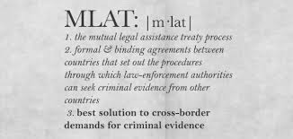
Qarşılıqlı hüquqi yardım sazişləri
Ölkədaxili qanunvericilik qarşılıqlı hüquqi yardım haqqında saziş olsa da, olmasa da, ölkələrlə əməkdaşlıq mexanizmləri nəzərdə tuta bilər.
Bu qanunlara saxlanan verilənlərin operativ mühafizəsi, verilənlərin axtarışı və götürülməsi, məlumatlarının məzununun ələ keçirilməsi, trafik verilənlərinin toplanması üçün sorğuların verilməsi və yerinə yetirilməsi daxil olmaqla, müxtəlif sahələrdə əməkdaşlığa imkan verən müddəalar daxil ola bilər
Notes:
Milli və beynəlxalq normativ-hüquqi bazaların harmonizasiyası həlledici əhəmiyyət daşıyır. Bənzər prosedur və qanunvericiliyin mövcudluğu əməkdaşlığı daha daha sürətləndirir və asanlaşdırır. Çoxtərəfli və regional sazişlər bu məqsədə xidmət edir.
Qarşılıqlı hüquqi yardım sazişlərində sorğuların göndərilə biləcəyi mərkəzi orqanın təyin edilməsi (əsasən Ədliyyə Nazirliyi) və beləliklə, diplomatik kanallara alternativin təmin edilməsi tələbləri getdikcə artmaqdadır. Bu halda sorğu göndərən Dövlətin məhkəmə orqanları birbaşa mərkəzi orqanlarla əlaqə saxlaya bilərlər.
Bu gün istifadə edilən birbaşa kanalların sayı daha da artmaqdadır, belə ki, sorğu göndərən Dövlətin rəsmisi sorğunu birbaşa digər Dövlətin müvafiq rəsmisinə göndərə bilər. Bu tendensiya milli mərkəzi orqanın qarşılıqlı hüquqi yardımın effektivliyinin artırılması üçün ilkin şərt olduğunu nümayiş etdirir.

Slide 20
Kibercinayətlarlığın
Beynəlxalq miqyası
Qarşılıqlı hüquqi yardım haqqında saziş aşağıdakılara aiddir:
      iki və ya daha çox ölkə arasında rəsmi əməkdaşlıq?
      iki və ya daha çox şirkət arasında rəsmi əməkdaşlıq?
      iki və ya daha çox səlahiyyətli əməkdaşlıq arasında rəsmi əməkdaşlıq?
Düzgün cavab A-dır
Notes:
a.)

Slide 22
Üçüncü hissə
Beynəlxalq əməkdaşlığın əsas konsepsiyaları
Avropa Şurası Kibercinayətkarlıq haqqında konvensiya Qarşılıqlı hüquqi yardım haqqında ümumi maddələr

Slide 23
Maddə 25
Qarşılıqlı yardımla əlaqədar ümumi prinsiplər
Tərəflər qarşılıqlı əsasda kompüter sistemləri və verilənləri ilə bağlı olan cinayətlərin istintaqının və ya məhkəmə təhqiqatının aparılması və ya cinayət üzrə sübutların elektron formada toplanması məqsədilə bir-birinə mümkün qədər geniş şəkildə hüquqi yardım göstərirlər.
27-35-ci maddələrdə irəli sürülən öhdəliklərin yerinə yetirilməsi üçün… qanunvericilik tədbirləri.
Mümkün olan ən geniş miqyaslı qarşılıqlı hüquqi yardım
əməkdaşlığın konkret formalarının həyata keçirilməsi üçün hüquqi əsas
Notes:
1-ci bənddə irəli sürülən qarşılıqlı yardım öhdəliyini tənzimləyən ümumi prinsiplər. “Mümkün olan ən geniş miqyaslı” əməkdaşlıq təmin edilməlidir Beləliklə, 23-cü maddəyə uyğun olaraq ("Beynəlxalq əməkdaşlıqla əlaqədar ümumi prinsiplər"), qarşılıqlı yardım prinsip etibarilə ekstensiv, yardım qarşısındakı maneələr isə ciddi dərəcədə məhdud olmalıdır.
İkincisi, 23-cü maddəyə uyğun olaraq, əməkdaşlıq prinsip etibarilə həm kompüter sistemləri və verilənləri ilə əlaqədar cinayət əməllərinə (başqa sözlə, 14-cü maddənin 2-ci bəndinin a-b yarımbəndlərində əhatə olunan cinayət əməlləri), həm də cinayət əməlinə aid elektron formalı sübutların toplanmasına şamil olunur. Bu geniş cinayətlər sinfi ilə əlaqədar əməkdaşlıq öhdəliyinin tətbiqi haqqında razılıq əldə edilmişdir, çünki hər iki kateqoriya üzrə əlverişli beynəlxalq əməkdaşlıq mexanizmlərinə ehtiyac var.

Slide 24
Maddə 25
Qarşılıqlı yardımla əlaqədar ümumi prinsiplər
Hər bir Tərəf təcili hallarda operativ rabitə vasitələrindən, o cümlədən faks rabitəsindən və ya elektron poçtundan ...müvafiq təhlükəsizlik və həqiqilik... sonrakı rəsmi təsdiqlə... Sorğu edilən Tərəf ... qəbul edir ... operativ rabitə vasitəsinin köməyilə ... cavab verir.
… qarşılıqlı yardım sorğu edilən Tərəfin qanunvericiliyinə və ya tətbiq edilən qarşılıqlı yardım müqavilələrinin müddəaları ilə nəzərdə tutulan şərtlərə ... uyğun göstərilir
prosesin sürətləndirilməsi
qarşılıqlı yardım qarşılıqlı hüquqi yardım haqqında müqavilə və ölkədaxili qanunvericiliyin şərtlərinə tabedir
Notes:
Buna görə də 3-cü bəndin məqsədi qarşılıqlı yardımın əldə edilməsi prosesinin sürətləndirilməsinə dəstək göstərməkdir ki, həlledici əhəmiyyətli məlumat və ya sübut yardım haqqında sorğu hazırlanana, ötürülənə və cavablandırlana qədər silindiyinə görə itirilməsin.
3-cü bənd buna (1) Tərəflərə təcili əməkdaşlıq sorğularını yazılı, möhürlü sənədlərin diplomatik yüklər və ya poçt sistemləri vasitəsilə ötürülməsi əvəzinə operativ ünsiyyət vasitələri ilə göndərilməsinə səlahiyyət verməklə (2) sorğu edilən Tərəfdən belə vəziyyətlərdə sorğulara operativ vasitələrlə cavab verməyi tələb etməklə nail olur.
4-cü bənd qarşılıqlı yardımın müvafiq qarşılıqlı yardım müqaviləsi və ölkədaxili qanunlara tabe olması barədə prinsipi irəli sürür. Bu rejimlər sorğu edilən Tərəfin ərazisində olan, belə qarşılıqlı yardım sorğularının subyekti ola biləcək şəxslərin hüquqlarına zəmanət verir.

Slide 25
Maddə 25
Qarşılıqlı yardımla əlaqədar ümumi prinsiplər
Ən geniş QHY
Qüvvədə olan qanunvericilik
Sürətləndirmə
Notes:
25-ci maddənin üç ən vacib aspektinin qrafik təsviri. Ekspert onları effektiv qənaətlə icmallaşdırmalıdır.

Slide 26
Maddə 26
Spontan məlumat
Müvafiq Tərəf özünün daxili qanunvericilik çərçivəsində digər Tərəfə əvvəlcədən xəbər vermədən özünün apardığı araşdırmalar çərçivəsində əldə edilmiş məlumatı bir şərtlə göndərə bilər ki, onun fikrincə həmin məlumatın açıqlanması məlumatı alan Tərəfə bu Konvensiyanın müddəalarına uyğun olaraq müəyyənləşdirilmiş cinayət əməlləri ilə əlaqədar təhqiqat, yaxud məhkəmə araşdırmasına başlamaqda, yaxud aparmaqda kömək etmiş olsun və ya bu bölmənin müddəalarına uyğun olaraq həmin Tərəfi əməkdaşlıq haqqında xahiş göndərməyə sövq etsin.
məlumata sahib olan Dövlətə onu ilkin sorğu olmadan digər Dövlətə ötürmək səlahiyyəti verir
Notes:
Bu maddə Cinayət fəaliyyətindən əldə edilən gəlirlərin leqallaşdırılmasına, axtarışına, həbsinə, müsadirəsinə və terrorçuluğun maliyyələşdirilməsinə dair Avropa Şurası Konvensiyasının (ETS N° 141) 10-cu maddəsi, eləcə də Korrupsiya ilə əlaqədar cinayət məsuliyyəti haqqında Konvensiyanın (ETS N° 173) 28-ci maddəsi kimi daha əvvəl qəbul edilmiş AŞ sənədlərinin müddəalarına əsaslanır.
Tərəflərdən birinin digərinin cinayət araşdırması və ya cinayət mühakimə icraatına yardım edə biləcəyini güman etdiyi - araşdırma və ya icraatı yerinə yetirən Tərəfin isə xəbərdar olmadığı - dəyərli məlumatlara malik olduğu hallara getdikcə daha tez-tez rast gəlinir. Belə hallarda qarşılıqlı yardım barədə sorğu gözlənilmir.

Slide 27
Maddə 26
Spontan məlumat
Bu məlumatı təqdim etməkdən əvvəl onu göndərən Tərəf məlumatın məxfiliyinə riayət etməyi xahiş edə və ya ondan istifadə ilə bağlı müvafiq şərt irəli sürə bilər. Məlumatı alan Tərəf bu xahişə əməl edə bilməzsə, bu barədə o, məlumatı göndərən Tərəfə bildiriş göndərir, bundan sonra göndərən Tərəf bu cür məlumatın göndərib-göndərməyəcəyini müəyyən edir. Məlumatı alan Tərəf göstərilən şərtlərlə məlumatı qəbul etdikdə, həmin şərtlər onun üçün məcburi hesab edilir.
Tərəf yalnız həssas məlumat məxfi saxlandığı halda məlumatı plandankənar qaydada göndərir
Notes:
Məlumat ictimaiyyətə açıqlandığı təqdirdə sübutu təmin edən Dövlətin vacib maraqları üçün təhlükə yaranacağı hallarda məxfiliyin qorunması vacib məqamlardan biri olacaq, məsələn, məlumatın toplandığı vasitənin və ya cinayətkar qrupu barədə təhqiqat aparılması faktının gizli saxlanması zəruri olduqda.
İlkin sorğu məlumatı qəbul edən Tərəfin məlumatı təmin edən Tərəfin şərtinə əməl edə bilməyəcəyini aşkar edərsə (məsələn, tələb olunan məlumat açıq məhkəmə prosesində dəlil kimi tələb olunduğuna görə məxfilik şərtinə əməl edilə bilmədikdə), məlumatı qəbul edən Tərəf təmin edən Tərəfə məlumatı təmin etməmək seçiminin olduğu barədə məlumat verməlidir.

Slide 28
Maddə 26
Spontan məlumat
A ölkəsi e-poçt vasitəsilə hüquq-mühafizə orqanlarına mümkün cinayət barədə məlumat göndərir
B ölkəsi məlumatı alır və yerli ilkin araşdırma çərçivəsində faktları araşdırmağa başlayır
B ölkəsi məlumatın doğru olduğuna dair sübut əldə edir və tam istintaq başladılır
Notes:
Polis informatorunun/əməkdaşının beynəlxalq əhəmiyyətə malik məlumatından istifadə barədə 26-cı maddənin qrafik təsviri.

Slide 29
Kibercinayətlarlığın
Beynəlxalq miqyası
Təcili vəziyyətlərdə sorğular e-poçtdan istifadə edilməklə göndərilə bilər.
      düz
      yanlış
Düzgün cavab A-dır
Notes:
a.)

Slide 30
Maddə 27
Qarşılıqlı yardıma aid prosedurlar
a) Hər bir Tərəf qarşılıqlı yardım haqqında sorğuların göndərilməsinə və onlara cavab verilməsinə, belə sorğuların icrasına və ya səlahiyyətlərinə sorğuların yerinə yetirilməsi aid olan orqanlara ötürülməsinə görə məsuliyyət daşıyan mərkəzi orqan və ya orqanlar təyin edir;
b) Bu mərkəzi orqanlar birbaşa bir-biri ilə əlaqə saxlayırlar;
Bu maddənin müddəalarına uyğun olaraq göndərilən qarşılıqlı yardım haqqında sorğular, onların sorğu edilən Tərəfin qanunvericiliyi ilə ziddiyyət yaratdığı hallar istisna olmaqla, sorğu edən Tərəfin göstərdiyi prosedurlara uyğun olaraq icra edilir.
mərkəzi orqanın təyin edilməsi və birbaşa əlaqə məntəqəsinin yaradılması
müvafiq sazişlərin tətbiqi vasitəsilə qarşılıqlı yardım təmin edilməlidir
Notes:
27-ci maddə sorğu edən və sorğu edilən Tərəflər arasında qüvvədə olan müqavilə və ya vahid və qarşılıqlı qanunvericilik əsasında qəbul edilmiş qarşılıqlı yardım haqqında saziş mövcud olmadıqda, Tərəflər üzərinə müəyyən qarşılıqlı yardım prosedurları və şərtlərini tətbiq etmək öhdəliyi qoyur. Beləliklə, bu maddə qarşılıqlı yardımın qarşılıqlı yardım barədə müvafiq müqavilələrin və bənzər razılaşmaların tətbiqi vasitəsilə həyata keçirilməli olduğuna dair ümumi prinsipi möhkəmləndirir.
Tərəflər səmərəlilik məqsədilə qarşılıqlı yardım üçün bahid mərkəzi orqan təyin etməyə təşviq edilirlər; ümumilikdə ən səmərəli üsul budur ki, Qarşılıqlı hüquqi yardım haqqında müqavilə və ya ölkədaxili qanunvericilik çərçivəsində bu məqsəd üçün təyin edilən səlahiyyətli orqan həmçinin bu maddəyə müvafiq hallarda mərkəzi orqan kimi çıxış etsin. Lakin Konvensiya iştirakçısı olan Tərəf qarşılıqlı yardım sistemi çərçivəsində məqsədəuyğun olduğu halda birdən artıq mərkəzi orqan təyin etməkdə sərbəstdir. Birdən artıq mərkəzi orqan müəyyən edən Tərəf hər bir səlahiyyətli orqanın konvensiyanın müddəalarını eyni qaydada təfsir etməsini, hər iki orqanın daxil olan və göndərilən sorğulara sürətli və səmərəli proses tətbiq etməsini təmin etməlidirlər.

Slide 31
Maddə 27
Qarşılıqlı yardıma aid prosedurlar
a.) Ciddi zərurət yarandıqda, qarşılıqlı yardım haqqında sorğular və ya bu sorğularla bağlı məlumatlar sorğu edən Tərəfin cinayət prosesini həyata keçirən orqanları tərəfindən birbaşa sorğu edilən Tərəfin müvafiq orqanlarına göndərilə bilər... mərkəzi orqanlarına həmin sənədlərin surətləri göndərilir.
b.) bu hissədə göstərilən hər hansı sorğu və ya məlumat Beynəlxalq Cinayət Polisi Təşkilatı (İnterpol) vasitəsilə göndərilə bilər.
d.) Məcburi tədbirlərin görülməsini nəzərdə tutmayan sorğu və ya məlumatlar... birbaşa ... göndərilə bilər.
sorğular sorğu göndərən Tərəfin hakimləri və dövlət ittihamçıların tərəfindən birbaşa sorğu edilən Tərəfin hakim və dövlət ittihamçılarına göndərilə bilər
İnterpol kanallarından istifadə
Notes:
Təxirəsalınmaz vəziyyətlərdə qarşılıqlı hüquqi yardım sorğuları sorğu göndərən Tərəfin hakimləri və prokurorları tərəfindən birbaşa sorğu edilən Tərəfin hakim və prokurorlarına göndərilə bilər Bu prosedura əməl edən hakim və ya prokuror sorğu edilən tərəfin mərkəzi orqanına ötürülmək məqsədilə sorğunun surətini həmçinin öz mərkəzi orqanına göndərməlidir. Sorğular İnterpol vasitəsilə ötürülə bilər.
Sorğu edilən tərəfin səlahiyyət dairələrindən kənar sorğu alan orqanları iki qat öhdəlik daşıyırlar. Birinci onlar sorğunu sorğunu alan Tərəfin səlahiyyətli orqanlarına ötürməlidirlər. İkincisi, onlar sorğu göndərən Tərəfin səlahiyyətli orqanlarını köçürmə barədə məlumatlandırmalıdırlar. Sorğu edilən tərəfin səlahiyyətli orqanı məcburedici tədbir olmadan sorğuları yerinə yetirmək iqtidarındadırsa, sorğular təxirəsalınmaz zərurət olmadıqda belə, mərkəzi orqanların müdaxiləsi olmadan birbaşa göndərilə bilər.
Nəhayət, Konvensiya iştirakçısı olan Tərəfə Avropa Şurasının baş katibi vasitəsilə digər tərəfləri səmərəlilik məqsədilə məlumatların birbaşa mərkəzi orqana ünvanlanmalı olduğu barədə məlumatlandırmaq imkanı verir.

Slide 32
Maddə 27
Qarşılıqlı yardıma aid prosedurlar
Mərkəzi orqan
Müqavilənin tətbiqi
İmtina üçün əsaslar
Müntəzəm məlumatlandırma
Birbaşa əməkdaşlıq
Notes:
27-ci maddənin üç ən vacib aspektinin qrafik təsviri. Ekspert onları effektiv qənaətlə icmallaşdırmalıdır.

Slide 34
Dördüncü hissə
Beynəlxalq əməkdaşlığın əsas konsepsiyaları
Avropa Şurası Kibercinayətkarlıq haqqında konvensiya
Qarşılıqlı hüquqi yardım haqqında konkret maddələr

Slide 35
Maddə 29
Kompüter sistemində saxlanan verilənlərin
mühafizəsinin operativ təminatı
İstənilən Tərəf digər Tərəfə həmin Tərəfin ərazisində yerləşən kompüter sistemində saxlanan və qarşılıqlı yardım çərçivəsində barələrində axtarış və ya digər analoji buraxılmanı təmin edən hərəkətlər, götürülmə və ya analoji mühafizənin təmin edilməsi yaxud onların açıqlanması haqqında sorğu göndərilən verilənlərin təxirəsalınmaz mühafizəsini təmin etmək və bununla əlaqədar digər tədbirlər görmək məqsədilə müraciət edə bilər.
başqa bir Tərəfin ərazisi daxilində yerləşən kompüter vasitəsilə saxlanan verilənlərin mühafizəsinin operativ təminatı
Notes:
Bu maddə 16-cı maddədə ölkədaxili səviyyə üçün nəzərdə tutulana ekvivalent mexanizmi beynəlxalq səviyyə üçün nəzərdə tutur. Bu maddənin 1-ci bəndi sorğu hazırlanana, göndərilənə və yerinə yetirilənə qədər verilənlərin dəyişməsinin və ya silinməsinin qarşısının alınması məqsədilə sorğu edilən Tərəfdən ərazisində kompüter sistemi vasitəsilə saxlanan verilənlərin operativ mühafizəsini təmin etməyi tələb etməyə icazə, 3-cü bəndi isə hər bir tərəfə bu təminatı əldə etmək səlahiyyəti verir.
Bu tədbir adi qarşılıqlı yardım təcrübəsi ilə müqayisədə daha sürətli olmaqla yanaşı, həm də daha az müdaxilə xarakteri daşıyır. Sorğu edilən Tərəfin qarşılıqlı yardıma görə məsul şəxslərindən verilənlər üzərində sahibliyi öz əllərinə almaq tələb olunmur. Üstünlük verilən prosedur sorğu edilən Tərəfin verilənlərin hüquq-mühafizə orqanlarına ötürülməsini tələb edən prosesin başladılmasının gözlənildiyi müddətdə verilənlərə nəzarət edən şəxsin (çox vaxt xidmət provayderi və ya başqa üçüncü tərəfi) verilənləri mühafizə etməsini (başqa sözlə, silməməsini) təmin etməsidir.
Bu proses həm sürət, həm də verilənlərin aid olduğu şəxsin şəxsi həyatının toxunulmazlığının qorunması baxımından üstünlüklərə malikdir, belə ki, normal qarşılıqlı yardım rejimlərinə uyğun olaraq, tam açıqlanma meyarları ödənmədən verilənlərin açıqlanmasına və ya hər hansı hökumət orqanı tərəfindən nəzərdən keçirilməsinə imkan verilmir.

Slide 36
Maddə 29
Kompüter sistemində saxlanan verilənlərin
mühafizəsinin operativ təminatı
Sorğuda … aşağıdakılar göstərilməlidir:
  mühafizəni təmin etmək niyyətində olan orqan;
  istintaq edilməli və ya araşdırılmalı olan cinayət və əsas faktların qısa təsviri;
  mühafizə edilməli olan kompüter verilənləri və onların göstərilən cinayətlə əlaqəsi;
  kompüter verilənlərinin sahibini və ya kompüter sisteminin olduğu yeri müəyyən edən hər hansı mövcud olan məlumat;
  mühafizənin əsaslandırılması;
  bu Tərəfin qarşılıqlı yardım çərçivəsində axtarış və ya digər analoji buraxılmanı təmin edən hərəkətlər, götürülmə və ya analoji mühafizənin təmin edilməsi yaxud bu verilənlərin açıqlanması haqqında sorğu göndərmək niyyəti haqqında məlumat.
verilənlərin mühafizəsi barədə sorğunun məzmunu
Notes:
2-ci bənd bu maddəyə uyğun olaraq göndərilən məlumatların mühafizəsini təmin etmək haqqında sorğunun məzmununu müəyyən edir. Bunun şərti tədbir olduğunu, sorğunun sürətlə hazırlanmalı və göndərilməli olduğunu nəzərə alsaq, təmin edilən məlumat icmal xarakteri daşıyır və verilənlərin mühafizəsinə imkan vermək üçün tələb olunan minimum məlumatları ehtiva edir.
Mühafizəni təmin etmək niyyətində olan orqanın, araşdırılmalı olan cinayətin təsvirindən əlavə, sorğu faktların icmalını, saxlanmalı olan verilənin və onun yerinin müəyyən edilməsi üçün yetərli məlumatı təmin etməli, verilənlərin sözügedən istintaq və ya cinayət təqibi ilə əlaqəli, mühafizənin zəruri olduğunu əsaslandırmalıdır. Nəhayət, sorğu edən Tərəf daha sonra verilənlərin təqdim edilməsinə nail olmaq məqsədilə qarşılıqlı yardım sorğusu təqdim etməyi öz öhdəliyinə götürməlidir.

Slide 37
Maddə 29
Kompüter sistemində saxlanan verilənlərin
mühafizəsinin operativ təminatı
2-11-ci maddələrdə sadalanmayan cinayətlər üzrə... cinayətin hər iki Tərəfdə cinayət sayılmasını şərt kimi irəli sürən Tərəf ... sorğudan imtina etmək hüququnu o hallarda özündə saxlaya bilər ki, verilənlərin açıqlanması anına cinayətin hər iki Tərəfdə cinayət kimi tövsif edilməsi şərtinin yerinə yetirilməməsini güman etməyə əsaslar olsun.
… saxlanılma haqqında sorğu yalnız aşağıdakı hallarda rədd edilə bilər:
  ...siyasi cinayət və ya siyasi cinayətlə bağlı olan cinayət və ya
  ...sorğunun icrasının onun müstəqilliyinə, təhlükəsizliyinə, ictimai asayişinə və ya digər əhəmiyyətli mənafelərinə xələl gətirə bilməsi barədə ehtimalları olduqda.
Hər iki Tərəfdə cinayət kimi tövsif edilmək şərti yerinə yetirilmədikdə, sorğunu rədd etmək hüququnu özündə saxlamaq
Notes:
Müvafiq olaraq ümumi qayda bundan ibarətdir ki, Tərəflər mühafizənin təmin edilməsi məqsədilə cinayətin qarşılıqlı tanınması tələbini rədd etməlidirlər. Lakin 4-cü bənddə qeyd-şərtin irəli sürülməsinə məhdud çərçivədə icazə verilir. Verilənlərin təqdim edilməsi məqsədilə göndərilən qarşılıqlı yardım sorğusunun cavablandırılması üçün törədilən əməlin hər iki tərəfdə cinayət olaraq tanınmasını tələb edən Tərəf açıqlanma zamanı bu şərtin ödənməyəcəyini güman etdikdə, verilənlərin mühafizəsi üçün ilkin şərt kimi cinayətin qarşılıqlı tanınması tələbini irəli sürmək hüququnu özündə saxlayır.
2-11-ci maddələrdə müəyyən edilən cinayət əməllərində Tərəflər arasındakı cinayətin hər iki tərəfdə cinayət kimi qəbul edilməsi şərtinin (Konvensiya çərçivəsində icazə verilən hallarda Tərəflərin bu cinayət əməllərinə qarşı sürmüş ola biləcəkləri hər hansı qeyd-şərt nəzərə alınmaqla) avtomatik olaraq ödəndiyi güman edilir. Buna görə də Tərəflər bu tələbi bu Konvensiyada müəyyən edilənlər xaricindəki cinayət əməllərinə münasibətdə irəli sürə bilərlər.
Tərəf bu maddəyə müvafiq olaraq mühafizə edilən verilənlərin onların açıqlanmasını tələb edən rəsmi qarşılıqlı yardım sorğusu alınana qədər və alındıqdan sonra minimum 60 gün saxlanmasını təmin edə bilər.

Slide 38
Maddə 29
Kompüter sistemində saxlanan verilənlərin
mühafizəsinin operativ təminatı
Operativ mühafizə sorğusu
Verilənlərin saxlanması rejimi mövcud deyil
Sorğunun məzmunu
Nə, niyə, kim, nə vaxt, harada?
Zəmanətlər
İmtinanın şərtləri
Notes:
29-cu maddənin üç ən vacib aspektinin qrafik təsviri. Ekspert onları effektiv qənaətlə icmallaşdırmalıdır.
Verilənlərin operativ mühafizəsi verilənlərin saxlanması rejimi mövcud olmadıqda, daha yaxşı izah edilir. Əgər belə rejim mövcuddursa, verilənlərin mühafizə edilməsinə ehtiyac qalmır, çünki verilənlər onsuz da İXP tərəfindən müəyyən müddət saxlanır. Lakin verilənlərin saxlanması rejimi mövcud olduqda belə verilənlərin operativ mühafizəsi tələb oluna bilər, çünki bu rejim fiziki şəxslərdə olan verilənləri əhatə etmir. Bununla belə, cinayət mühakimə orqanları tərəfindən axtarılan verilənlərin çoxu İXP-lərdə və ya başa hüquqi şəxslərdə olur, buna görə də verilənlərin saxlanması rejimi mövcud olduqda sürətli mühafizədən o qədər də istifadə edilmir. Əks halda verilənlərin mühafizəsi onları - təqdimetmə göstərişi verilənə qədər - saxlamağın yeganə yoludur.

Slide 39
Kibercinayətlarlığın
Beynəlxalq miqyası
Saxlanılma haqqında sorğu rədd edilə bilərmi?
      Heç bir səbəbsiz, çünki bu, sorğu edilən Tərəfin ixtiyarına verilmiş hüquqdur.
      Yalnız məhdud hallarda, konkret səbəblərə görə.
Düzgün cavab B-dir
Notes:
b.)

Slide 40
Maddə 30
Saxlanılan trafik verilənlərinin təxirəsalınmaz açıqlanması
29-cu maddəyə uyğun olaraq konkret məlumatla əlaqədar olaraq verilənlərin mühafizə təminatı haqqında sorğunun yerinə yetirildiyi zaman sorğu edilən Tərəf digər dövlətdə xidmət provayderinin həmin verilənlərin ötürülməsində iştirakını müəyyən etdikdə, o, operativ şəkildə bu məlumatın verildiyi xidmət provayderinin iş üsulunu müəyyənləşdirmək məqsədilə sorğu edən Tərəfə trafik verilənlərini kifayət həcmdə açıqlayır.
məlumatın ötürüldüyü yolun müəyyən edilməsi məqsədilə yetərli həcmdə trafik verilənlərinin operativ açıqlanması
Notes:
Bu maddə 17-ci maddədə ölkədaxili istifadə üçün müəyyən edilən səlahiyyətin beynəlxalq ekvivalentini təmin edir.
Tez-tez cinayətin ərazisində törədildiyi Tərəfin müraciəti ilə sorğu edilən Tərəf kompüterlərindən ötürülən məlumatla əlaqədar trafik verilənlərini - məlumatın mənbəyinə qədər izlənməsi, cinayətkarın müəyyən edilməsi və ya həlledici əhəmiyyətli sübutların yerinin müəyyən edilməsi məqsədilə - mühafizə edir. Sorğu edilən Tərəf bununla ərazisində tapılan trafik verilənlərinin məlumatın üçüncü Dövlətin ərazisindəki xidmət provayderindən və ya sorğu göndərən Dövlətin özündə yerləşən provayder tərəfindən yönləndirildiyini aşkar edə bilər.
Belə hallarda sorğu edilən Tərəf mütləq surətdə sorğu göndərən Tərəfi başqa ölkədəki xidmət provayderini və məlumatın ötürülmə yolunu müəyyən etməyə imkan verən yetərli həcmdə trafik verilənləri ilə operativ surətdə təmin etməlidir. Məlumat üçüncü Dövlətdən ötürülübsə, bu informasiya sorğu göndərən Tərəfə son mənbəyə qədər gedib çıxmaq üçün həmin digər dövlətə verilənlərin mühafizəsi və operativ qarşılıqlı yardım haqqında sorğu göndərmək imkanı verəcək. Məlumat sorğu edən Tərəfin özünə qayıdırsa, bu halda o, trafik verilənlərinin mühafizə edilməsinə və açıqlanmasına ölkədaxili proseslər vasitəsilə nail ola biləcək.

Slide 41
Maddə 30
Saxlanılan trafik verilənlərinin təxirəsalınmaz açıqlanması
1-ci bəndə uyğun olaraq trafik verilənlərinin açıqlanması haqqında sorğu yalnız aşağıdakı hallarda geri götürülə bilər:
  sorğu onu alan Tərəf tərəfindən siyasi cinayət və ya siyasi cinayətlə bağlı olan cinayət kimi hesab edilən cinayətə aid edildikdə;
  sorğu edilən Tərəfin sorğunun icrasının onun müstəqilliyinə, təhlükəsizliyinə, ictimai asayişinə və ya digər əhəmiyyətli mənafelərinə xələl gətirə bilməsi barədə ehtimalları olduqda.
Trafik verilənlərinin açıqlanması müəyyən şərtlər daxilində dayandırıla bilər
Notes:
Sorğu edilən Tərəf trafik verilənlərini açıqlamaqdan bu açıqlamanın onun suverenliyi, təhlükəsizliyi, ictimai asayişi və ya başqa vacib maraqları üçün təhlükə törətmək ehtimalı olduqda və ya törədilən əməli siyasi cinayət, yaxud siyasi cinayətlə bağlı cinayət hesab etdikdə imtina edə bilər.
29-cu maddədə də qeyd edildiyi kimi (Kompüterdə saxlanan verilənlərin mühafizəsinin təxirəsalınmaz təminatı), belə məlumat bu Konvensiyasının tətbiq dairəsinə daxil olan cinayətlərin kim tərəfindən törədildiyinin, yaxud həlledici əhəmiyyətli sübutların yerinin müəyyən edilməsi baxımından həyati əhəmiyyət daşıdığına görə imtina üçün əsaslara sərt məhdudiyyət tətbiq edilməlidir, eyni zamanda yardımdan imtina üçün başqa əsasların irəli sürülməsinin istisna edildiyi barədə razılıq əldə edilmişdir.

Slide 42

Maddə 30
Saxlanılan trafik verilənlərinin təxirəsalınmaz açıqlanması
A ölkəsindən göndərilən məlumat
B ölkəsində retranslayasiya serveri
C ölkəsindən qəbul edilən məlumat
Notes:
30-cu maddənin üç ən vacib aspektinin qrafik təsviri. C ölkəsindəki resipiyentin müəyyən edilməsi üçün B ölkəsinə soğru göndərilir.

Slide 43
Maddə 31
Aşağıdakılarla əlaqədar qarşılıqlı yardım:
Saxlanılan kompüter verilənlərinə daxilolma
Tərəf digər Tərəfdən kompüter sistemi vasitəsi ilə qorunan, sorğu edilən Tərəfin ərazisində yerləşən verilənlərin, o cümlədən 29-cu maddəyə əsasən saxlanılan verilənlərin axtarışını və ya buraxılmanı təmin edən digər analoji hərəkətlərin həyata keçirilməsini, götürülməni və ya analoji mühafizəni yaxud bu verilənlərin açıqlanmasını sorğu edə bilər.
Sorğu edilən Tərəf 23-cü maddədə sadalanan beynəlxalq sənədlərə, razılaşmalara və qanunlara, habelə hazırkı bölmənin müvafiq müddəalarına uyğun olaraq həmin sorğuya cavab verir.
sorğu edilən ölkənin ərazisində saxlanan verilənlərin götürülməsi, yaxud analoji qaydada qorunmasının təmin edilməsi və açıqlanması
Notes:
Bu maddə 19-cu maddədə ölkədaxili istifadə üçün müəyyən edilən səlahiyyətin beynəlxalq ekvivalentini təmin edir.
1-ci bənd Tərəfə bu cür qarşılıqlı yardım üçün sorğu verməyə icazə verir, 2-ci bənd isə sorğu göndərilən Tərəfin bunu edə bilməsini tələb edir. 2-ci bənd həmçinin belə əməkdaşlığın şərtlərinin cinayət işləri üzrə qarşılıqlı hüquqi yardımı tənzimləyən müvafiq müqavilə, razılaşma və ya ölkədaxili qanunvericilik əsasında müəyyənləşdirilməli olduğu prinsipini irəli sürur.

Slide 44
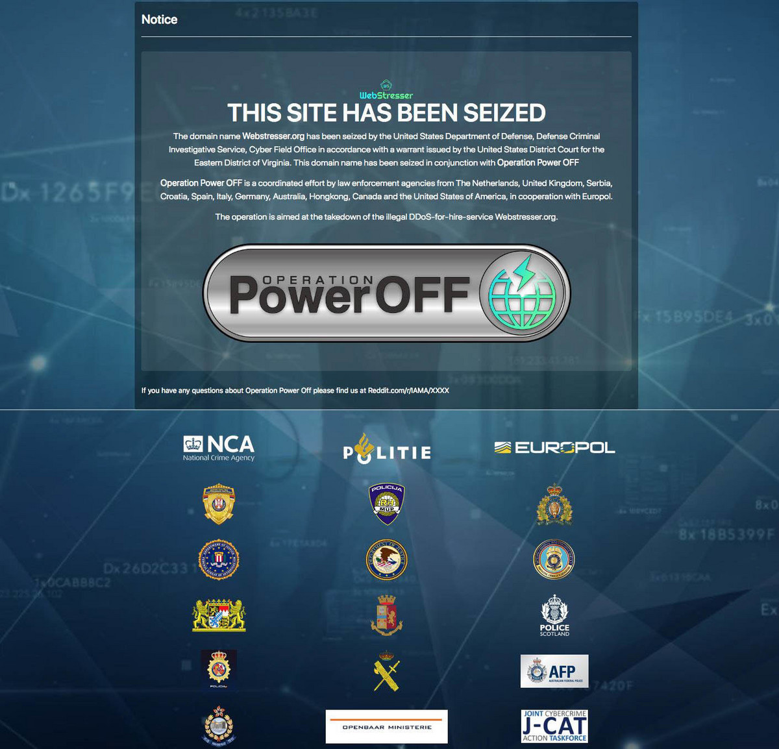
Maddə 31
Aşağıdakılarla əlaqədar qarşılıqlı yardım:
Saxlanılan kompüter verilənlərinə daxilolma
Notes:
DDoS bazarı “webstresser.org”un administratorları Avropolun və bütün dünyadan onlarla hüquq-mühafizə orqanının dəstəyi ilə Hollanda polisi və Birləşmiş Krallığın Cinayətkarlıqla Mübarizə üzrə Dövlət Agentliyi tərəfindən aparılan mürəkkəb istintaq və bloklama əməliyyatı nəticəsində 24 aprel 2018-ci il tarixində həbs edildilər. Administratorlar Birləşmiş Krallıq, Xorvatiya, Kanada və Serbiyada idilər. Bu bazarın ən fəal istifadəçilərinə qarşı əlavə tədbirlər Niderland, İtaliya, İspaniya, Xorvatiya, Birləşmiş Krallıq, Avstraliya, Kanada və Honkonqda həyata keçirildi. Qeyri-qanuni xidmət qapadılıb və saxlanan verilənlərlə birlikdə infrastrukturu Niderland, ABŞ, Almaniya və Serbiyada ələ keçirilib.
Webstresser.org 2018-ci ilin aprel ayına qədər bütün dünyadan 136 000-dən artıq qeydiyyatdan keçmiş istifadəçisi olan və 4 milyon hücum həyata keçirmiş ən böyük Paylanmış xidmətdən imtina (DDoS) xidmətləri bazarıdır. Bu təşkil edilmiş hücumlar banklar, hökumət idarələri, polis qüvvələri tərəfindən təklif edilən həlledici əhəmiyyətli onlayn xidmətləri, eləcə də oyun sektordakı qurbanları hədəfə alırdı.

Slide 45
Maddə 32
Müvafiq razılıq əsasında saxlanılan kompüter verilənlərinə və ya
ümumi məlumatlara transsərhəd daxil olma
Tərəf digər Tərəfin razılığı olmadan aşağıdakıları edə bilər:
coğrafi yerindən asılı olmayaraq ümumi kompüter verilənlərinə (açıq mənbəyə) giriş əldə etmək;
öz ərazisində yerləşən kompüter sistemi vasitəsilə digər Tərəfin ərazisində qorunub saxlanan kompüter verilənlərinə girişi və ya həmin verilənləri o şərtlə əldə edə bilər ki, həmin Tərəf belə kompüter sisteminin vasitəsilə verilənləri bu Tərəfə açıqlamaq üçün qanuni səlahiyyətlərə malik olan şəxsin qanuni və könüllü razılığını alsın.
Müvafiq razılıq əsasında saxlanılan kompüter verilənlərinə və ya ümumi məlumatlara transsərhəd daxil olma
Notes:
32-ci maddə (Müvafiq razılıq əsasında saxlanılan kompüter verilənlərinə və ya ümumi məlumatlara transsərhəd daxil olma) iki vəziyyəti əhatə edir: birincisi, daxil olunan məlumatın ictimaiyyət üçün açıq məlumat olduğu vəziyyət və ikincisi, Tərəfin ərazisindən kənarda olan verilənlərə öz ərazisindəki kompüter vasitəsilə daxil olduğu və ya əldə etdiyi, verilənləri həmin sistem vasitəsilə açıqlamaq üçün qanuni səlahiyyətə malik olan şəxsin qanuni və könüllü razılığını əldə etdiyi vəziyyət.
Verilənləri açıqlamaq üçün “qanuni səlahiyyəti olan” şəxsin kim olduğu şəraitdən, şəxsin xarakterindən və müvafiq qanunvericilikdən asılı olaraq dəyişə bilər. Məsələn, hansısa şəxsin e-poçtu xidmət provayderi tərəfindən başqa bir ölkədə saxlana bilər və ya hansısa şəxs verilənlərini bilərək xarici ölkədə saxlaya bilər. Bu şəxslər verilənləri bərpa edə və qanun çərçivəsində səlahiyyətə malik olmaq şərtilə verilənləri könüllü olaraq hüquq-mühafizə orqanlarını əməkdaşlarına açıqlaya və ya maddədə nəzərdə tutulduğu kimi belə əməkdaşlara verilənlərə daxil olmaq icazəsi verə bilərlər.

Slide 46
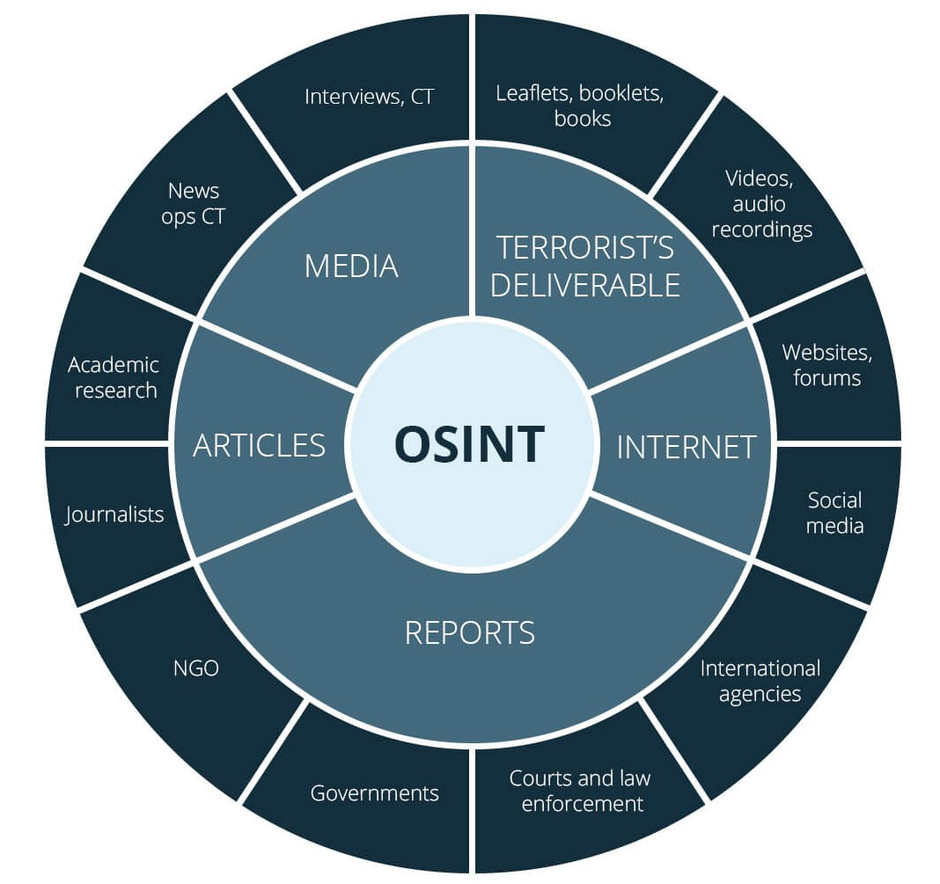
Maddə 32
Müvafiq razılıq əsasında saxlanılan kompüter verilənlərinə və ya
ümumi məlumatlara transsərhəd daxil olma
Notes:
İctimaiyyət üçün açıq verilənlərə çıxışın qrafik təsviri.
Təhqiqatçılar səmərəliliyi artırmaq məqsədilə OSINT təhqiqat alətlərindən istifadə edə bilərlər. Bu, təhqiqatçıya internetdə və başqa yerlərdə məlumat axtarmaq əvəzinə keyfiyyətli verilənlərin/məlumatların təhlili üzərində işləmək imkanı verəcək.
OSINT alətlərinin süni intellektə əsaslanan avtomatladırma bacarıqları təhqiqatçılara iş haqqında böyük həcmdə müvafiq məlumatları əldə etmək, yalnız vəziyyətin öyrənilməsi və qiymətləndirilməsi üzərində çalışmaq imkanı verir.

Slide 47





Maddə 32
Müvafiq razılıq əsasında saxlanılan kompüter verilənlərinə və ya
ümumi məlumatlara transsərhəd daxil olma
Açıq e-poçt kliyenti
Dünya
A ölkəsi ev axtarışı
B ölkəsində İXP
serverində poçtun məzmunu
E – poçt hesabının sahibinin razılığı
B ölkəsindəki İXP serverindən poçt
məzmunun göndərilməsi barədə göstəriş
və ya məzmuna çıxış
Notes:
32-ci maddənin B bəndinin qrafik təsviri.
Tərəf ərazisindən kənarda olan verilənlərə öz ərazisindəki kompüter vasitəsilə daxil olub və ya verilənləri əldə edib, eyni zamanda verilənləri həmin sistem vasitəsilə açıqlamaq üçün qanuni səlahiyyətə malik olan şəxsin qanuni və könüllü razılığını alıb. Verilənləri açıqlamaq üçün “qanuni səlahiyyəti olan” şəxsin kim olduğu şəraitdən, şəxsin xarakterindən və müvafiq qanunvericilikdən asılı olaraq dəyişə bilər. Məsələn, hansısa şəxsin e-poçtu xidmət provayderi tərəfindən başqa bir ölkədə saxlana bilər və ya hansısa şəxs verilənlərini bilərək xarici ölkədə saxlaya bilər.
Bu şəxslər verilənləri bərpa edə və qanun çərçivəsində səlahiyyətə malik olmaq şərtilə verilənləri könüllü olaraq hüquq-mühafizə orqanlarını əməkdaşlarına açıqlaya və ya maddədə nəzərdə tutulduğu kimi belə əməkdaşlara verilənlərə daxil olmaq icazəsi verə bilərlər.

Slide 48
Kibercinayətlarlığın
Beynəlxalq miqyası
A ölkəsi B ölkəsində saxlanan verilənlərə çıxış əldə edə bilir:
      orqanın səlahiyyəti əsasında.
      beynəlxalq üstünlük əsasında.
      verilənlərin sahibinin razılığı əsasında.
Düzgün cavab C-dir
Notes:
c.)

Slide 49
Maddə 33
Aşağıdakılarla əlaqədar qarşılıqlı yardım:
Trafik verilənlərinin real vaxt rejimində toplanması
Tərəflər ərazilərində kompüter sistemi vasitəsilə ötürülən konkret məlumatlarla əlaqədar trafik verilənlərinin real vaxt rejimində toplanması üçün bir-birlərinə qarşılıqlı yardım göstərməlidirlər. 2-ci bənddə göstərilənlərə əməl etməklə belə yardımın göstərilməsi daxili qanunvericilikdə nəzərdə tutulan şərt və prosedurlarla tənzimlənir.
Hər bir Tərəf bu yardımı ən azı daxili qanunvericilikdə real vaxt rejimində trafik verilənlərinin toplanması nəzərdə tutulan cinayətlər üzrə göstərir.
kompüter sistemi sistemi vasitəsilə ötürülən trafik verilənlərin real vaxt rejimində toplanması
Notes:
Bir çox hallarda təhqiqatçılar məlumatların ötürülməsi barədə qeydləri izləməklə məlumatın mənbəyinə qədər gedib çıxa bilmirlər, belə ki, əsas trafik verilənləri saxlamağa macal qalmadan ötürülmə zəncirində xidmət provayderi tərəfindən avtomatik olaraq silinmiş olur. Buna görə də hər bir Tərəfdəki təhqiqatçılar başqa Tərəflərdəki kompüter sistemindən ötürülən məlumatlarla əlaqədar trafik verilənlərini realı vaxt rejimində əldə etmək bacarığına malik olmalıdırlar.
Müvafiq olaraq, 33-cü maddəyə əsasən ( Real vaxt rejimində trafik verilənlərinin toplanması üzrə qarşılıqlı hüquqi yardım), hər bir Tərəf trafik verilənlərini digər Tərəfin xeyrinə real-vaxt rejimində toplamaq öhdəliyi daşıyır. Sözügedən maddə Tərəflərdən bu məsələlərdə əməkdaşlıq etməyi tələb etsə də, burada başqa maddələrdə də olduğu kimi, qarşılıqlı yardımın mövcud üsullarına hörmətlə yanaşılır. Beləliklə, belə əməkdaşların şərtləri bir qayda olaraq cinayət işləri üzrə qarşılıqlı hüquqi yardımı tənzimləyən müvafiq müqavilələrdə, razılaşmalarda və qanunlarda irəli sürülür.

Slide 50
Maddə 34
Aşağıdakılarla əlaqədar qarşılıqlı yardım:
Məzmun verilənlərinin ələ keçirilməsi
Tərəflər kompüter sistemi vasitəsi ilə ötürülən konkret məlumatların məzmununun real vaxt rejimində toplanılması və ya yazılması üzrə bir-birlərinə bir şərtlə qarşılıqlı yardım göstərirlər ki, buna qüvvədə olan müqavilələr və onların daxili qanunvericiliyi yol vermiş olsun.
məlumatın məzmununun real vaxt rejimində toplanması və ya yazılması
Notes:
Ələkeçirmənin müdaxilə xarakteri çox yüksək olduğundan məlumatların məzmunun ələ keçirilməsi üçün qarşılıqlı yardımın təmin edilməsi öhdəliyi məhdud səciyyə daşıyır. Yardım Tərəflərin müvafiq saziş və qanunlarının icazə verdiyi miqyasda təmin edilməlidir
Məzmunun ələ keçirilməsi istiqamətində əməkdaşlıq qarşılıqlı yardım təcrübəsinin formalaşmaqda olan sahəsi olduğundan, yardım öhdəliyinin tətbiq dairəsi və məhdudiyyətlərini mövcud qarşılıqlı yardım rejimləri və ölkədaxili qanunlara əsasən müəyyən etmək qərarı qəbul edilmişdir. Bununla əlaqədar olaraq, 14-cü, 15-ci maddələrə verilən şərhlərə, eləcə də Cinayət işləri çərçivəsində qarşılıqlı yardım haqqında Avropa Konvensiyasının N° R (85) telekommunikasiya məlumatlarının ələ keçirilməsi barədə sorğulara münasibətdə tətbiqinə dair 10-cu maddəyə verilən şərhlərə istinad edilir.

Slide 51
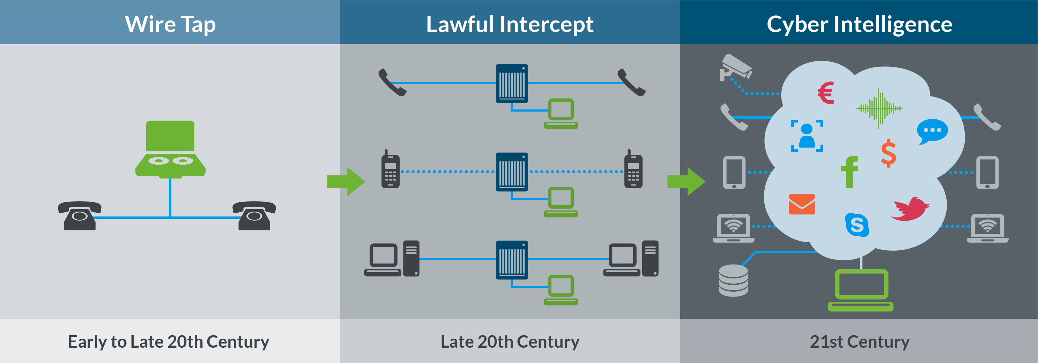
Maddə 33 və 34
İcra
Hüquq-mühafizə orqanının təşəbbüsü/
təklifi
Başqa ölkənin prokurorluq və ya məhkəmə orderi
İXP tərəfindən icra
Notes:
33 və/və ya 34-cü maddələrinin tətbiqinin qrafik təsviri. Ekspert trafik verilənləri ilə məlumatın məzmunu arasındakı fərqləri, müxtəlif hüquqi rejimlərdə onların əldə edilməsi üçün mövcud imkanları təkrar etməlidir, məsələn, trafik verilənləri üçün bəzən daha az tələb irəli sürülür (polisin və ya prokurorluğun orderi kifayətdir), məzmuna isə daha tələbkar yanaşma nümayiş etdirilir (yalnız məhkəmə əmri ilə).

Slide 52
Maddə 35
24/7 şəbəkəsi
...cinayətlərin istintaqı və ya digər icraatın aparılması məqsədilə və ya cinayətlərə dair sübutların elektron formada toplanması üçün təxirəsalınmaz yardımın göstərilməsini təmin etmək məqsədilə sutkada iyirmi dörd saat...fəaliyyət göstərən ... əlaqə mərkəzini təyin edir. Bu yardıma... köməklik və ya... aşağıdakı tədbirlərin birbaşa tətbiq edilməsi daxildir:
  texniki məsləhət yardımının göstərilməsi;
  29-cu və 30-cu maddələrə əsasən verilənlərin mühafizəsinin təmin edilməsi;
  sübutların toplanması, rəsmi məlumatın təqdim edilməsi və şübhəli şəxslərin yerinin müəyyən edilməsi.
iyirmi dörd saat xidmət göstərən koordinasiya mərkəzi
Notes:
Hər bir tərəfin 24/7 əlaqə mərkəzi başqa xidmətlərlə yanaşı texniki məsləhətləri verilməsi, verilənlərin mühafizəsi, sübutların toplanması, hüquqi məlumatların təmin edilməsi və şübhəlilərin yerinin müəyyən edilməsi məqsədi daşıyır. 1-ci bənddə göstərilən "hüquqi məlumat" ifadəsi əməkdaşlıq etməyə çalışan Tərəfə rəsmi və ya qeyri-rəsmi əməkdaşlığın təmin edilməsi üçün tələb olunan hər hansı ilkin hüquqi şərtlə bağlı məsləhətin verilməsini nəzərdə tutur.
Hər bir Tərəf əlaqə mərkəzini hüquq-mühafizə strukturu daxilində hara yerləşdirəcəyini müəyyən etməkdə azaddır. Bəzi tərəflər 24/7 əlaqə mərkəzlərinin qarşılıqlı yardım üzrə mərkəzi orqanda yerləşməsini istəyə bilərlər. Başqaları isə bunun üçün ən yaxşı yerin kompüter cinayətləri və ya kompüterlə əlaqəli cinayətlərlə mübarizə üzrə ixtisaslaşmış polis şöbəsi olduğuna inana bilərlər. Bununla belə, hökumət strukturundan və hüquq sistemindən asılı olaraq, hansısa Tərəf başqa seçimləri məqsədəuyğun hesab edə bilər.
24/7 əlaqə mərkəzləri həm hücumun dayandırılması və ya izlənilməsi barədə texniki yardım, həm də şübhəlilərin yerinin müəyyən edilməsi kimi beynəlxalq əməkdaşlıq vəzifələrini yerinə yetirdiyinə görə vahid düzgün cavab mövcud deyil və zamanla şəbəkənin strukturunun təkamül edəcəyi gözlənilir. Milli əlaqə mərkəzləri təsis edilən zaman başqa əlaqə mərkəzləri ilə başqa dillərdə ünsiyyət ehtiyacı lazımınca nəzərə alınmalıdır.

Slide 53
Maddə 35
24/7 şəbəkəsi
A) Tərəfin əlaqə mərkəzi digər Tərəfin əlaqə mərkəzi ilə məlumatların operativ mübadiləsi üçün imkanlara malikdir.
B) ...əlaqə mərkəzi ... yardıma və ya ekstradisiyaya məsul olan orqanının... tərkibində olmadıqda,... əlaqə mərkəzi ... bu orqanla ... operativ şəkildə əlaqələndirmək üçün tədbirlər görür.
Hər bir Tərəf belə şəbəkənin işləməsini asanlaşdırmaq məqsədilə ixtisaslı işçi heyətin və avadanlığın ayrılmasını təmin edir.
Təlim keçmiş və avadanlıqlarla təchiz edilmiş işçi heyətinin mövcudluğu təkidlə tövsiyə edilir
Notes:
İkinci bənd 24/7 əlaqə mərkəzləri tərəfindən yerinə yetirilməli olan həlledici tapşırıqlar arasında birbaşa özünün yerinə yetirmədiyi funksiyaların da sürətlə həyata keçirilməsinə yardım etmək bacarığını da nəzərdə tutur.
Məsələn, Tərəflərdən birinin 24/7 əlaqə mərkəzi polis şöbəsinin bir hissəsidirsə, bu halda o, hökumətin beynəlxalq ekstradisiya və ya qarşılıqlı yardım üzrə mərkəzi orqan kimi digər müvafiq komponentləri ilə operativ şəkildə koordinasiya etmək bacarığına malik olmalıdır ki, müvafiq tədbir günün və ya gecənin istənilən saatında həyata keçirilə bilsin. Bundan əlavə ikinci bənd hər bir Tərəfin 24/7 əlaqə mərkəzinin şəbəkənin başqa üzvləriylə operativ surətdə ünsiyyət qurrmaq bacarığına malik olmasını tələb edir.

Slide 54
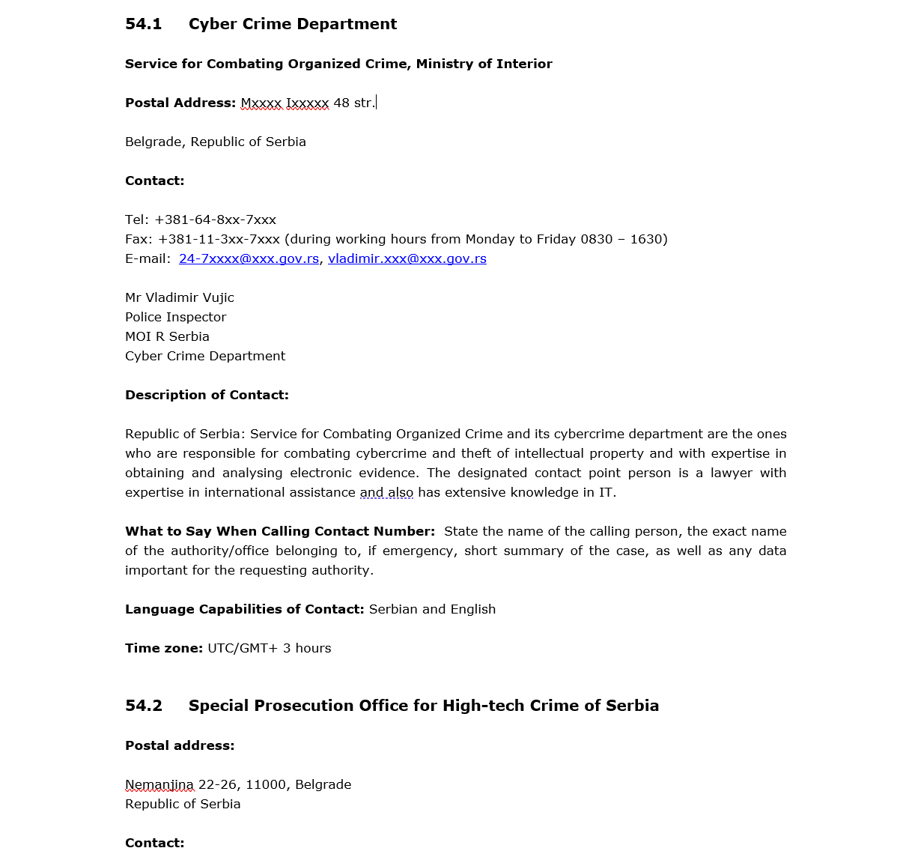
Maddə 35
24/7 şəbəkəsi
Notes:
Avropa Şurasının 24/7 əlaqə mərkəzi şəbəkəsi siyahısına nümunə Bu ölkədə iki koordinasiya mərkəzi var: biri polisdə, digəri prokurorluq.

Slide 56
Beşinci hissə
Beynəlxalq əməkdaşlığın əsas konsepsiyaları
Xülasə

Slide 57
Sessiyanın məqsədləri
İnternetin və kibercinayətkarlığın qlobal miqyasını başa düşmək
Beynəlxalq mühitdə kibercinayətkarlıqla əlaqədar çətinlikləri başa düşmək
Beynəlxalq əməkdaşlığın əhəmiyyətini izah etmək, kibercinayətkarlıqla mübarizə sahəsində beynəlxalq əməkdaşlıq üzrə mövcud sənədləri tanımaq
Kibercinayətkarlıq haqqında Budapeşt konvensiyasını müzakirə etmək, onun ümumi və xüsusi prinsiplərini, cinayət işlərində qarşılıqlı hüquqi yardım haqqında maddələrini müəyyən etmək
Notes:
Ekspert nümayəndələrə sessiyanın məqsədlərini təqdim etməlidir.
Nümayəndələr sessiyanın məqsədini, sessiyanın sonunda onlardan nə gözləndiyini başa düşməlidirlər.

